Slide 1
«Средства для мытья полов»
Подготовили:
Антонюк Владислав,
Басан Дмитрий, Северин Дмитрий

Slide 2
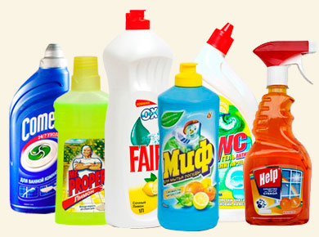
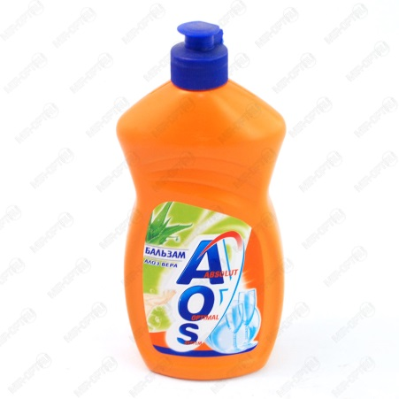
Моющие средства
Моющее средство, детергент — вещество или смесь, помогающее отмывать что-либо от грязи.
Наиболее распространены три вида смесей-детергентов: мыло, стиральный порошок и жидкие моющие средства: гели и шампуни.

Slide 3
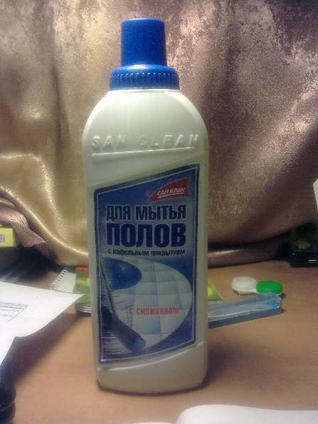
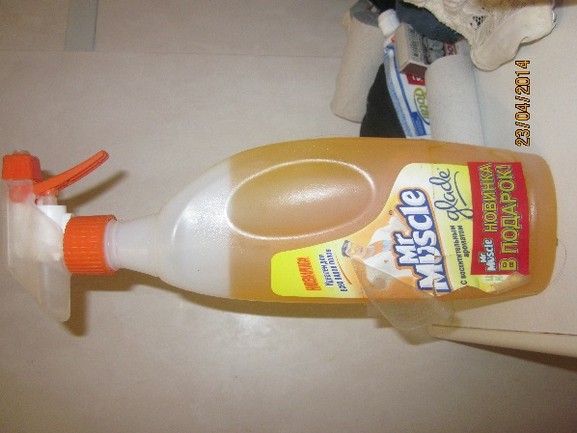
Моющие средства
Mr Muscle
San Clean

Slide 4
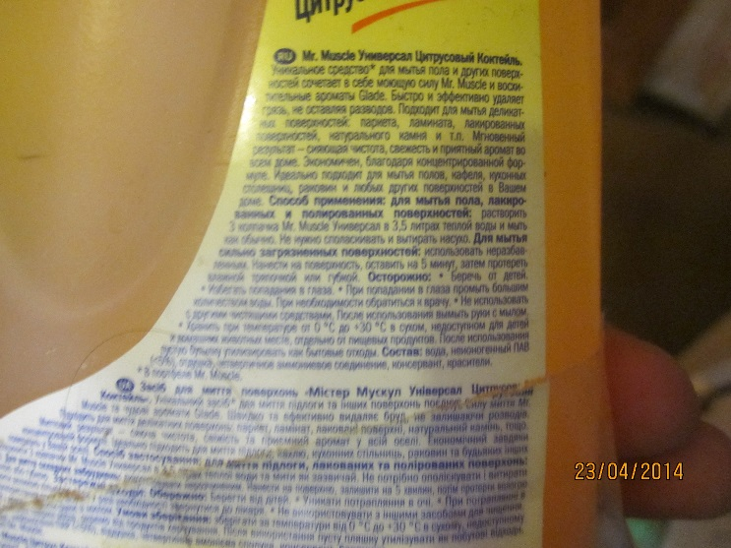
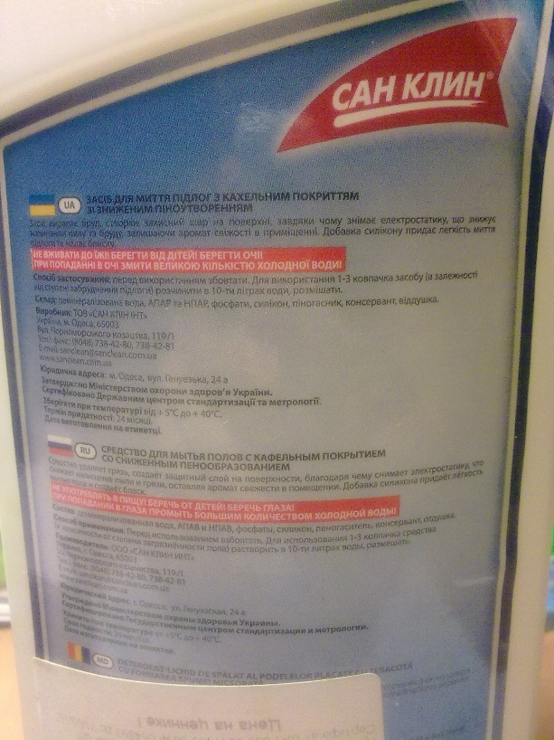
Моющие средства

Slide 5
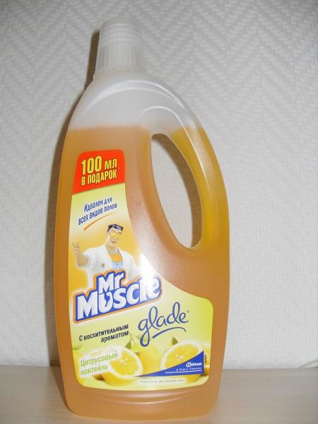
Способ применения
Средство | Краткое содержание раздела | Рейтинг значимости для потребителя | Пользуюсь ли я этой информацией?
Mr. Muscle | Растворить 3 колпачка в 3,5 литрах воды и мыть как обычно. | 1 | +
San Clean | Перед использованием взболтать. Для использования, 1-3 колпачка растворить в 10 литрах воды и размешать. | 1 | +

Slide 6
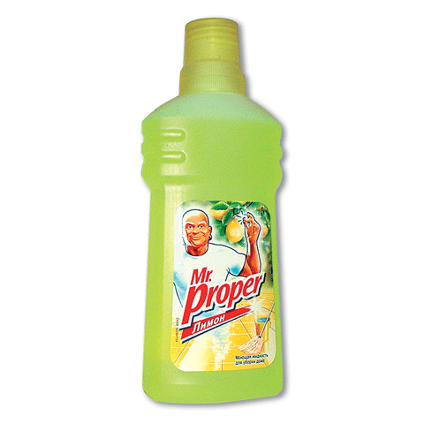
состав
Средство | Краткое содержание раздела | Рейтинг значимости для потребителя | Пользуюсь ли я этой информацией?
Mr. Muscle | Вода, неионогенный ПАВ (<5%), отдушка, четвертичное аммониевое соединение, консервант, красители | 1 | +
San Clean | Деминерализованая вода, АПАР и НПАР, фосфаты, силикон, пеногаситель, консервант, отдушка | 1 | +

Slide 7
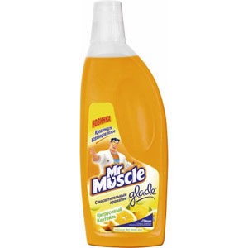
производитель
Средство | Краткое содержание раздела | Рейтинг значимости для потребителя | Пользуюсь ли я этой информацией?
Mr. Muscle | ООО «СК Джонсон», 04073, Украина, Киев, Московский проспект, 19-Б | 2 | +
San Clean | ТОВ «Сан Клин ИНТ», Украъна, м. Одесса, 65003, вул. Чорноморского казачества, 119/1 Тел/Факс: (8048) 738-42-80, 738-42-81 | 2 | +

Slide 8
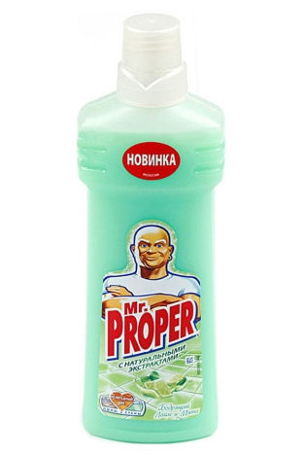
Юридический адрес
Средство | Краткое содержание раздела | Рейтинг значимости для потребителя | Пользуюсь ли я этой информацией?
Mr. Muscle | г. Киев, Московский проспект, 19-Б | 3 | –
San Clean | г. Одесса, вул. Генуезская, 24-А | 3 | –

Slide 9
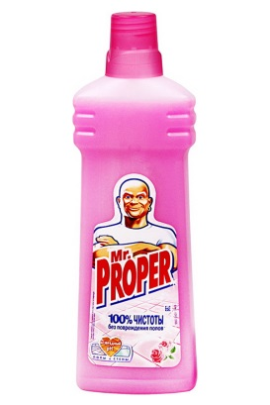
Срок годности и условия хранения
Средство | Краткое содержание раздела | Рейтинг значимости для потребителя | Пользуюсь ли я этой информацией?
Mr. Muscle | Хранить при температуре от 0°C до +30°C в сухом месте | 1 | +
San Clean | От +5°C до +40°C, 24 месяца | 1 | +

Slide 10
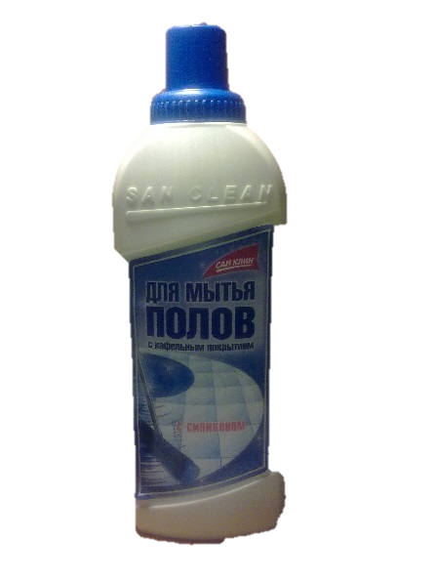
Висновок
Інструкції до товарів побутової хімії необхідні для безпечного правильного (за призначенням) використання, інформації о терміні придатності, особливості використання (якщо такі існують) і умови зберігання.

Slide 11
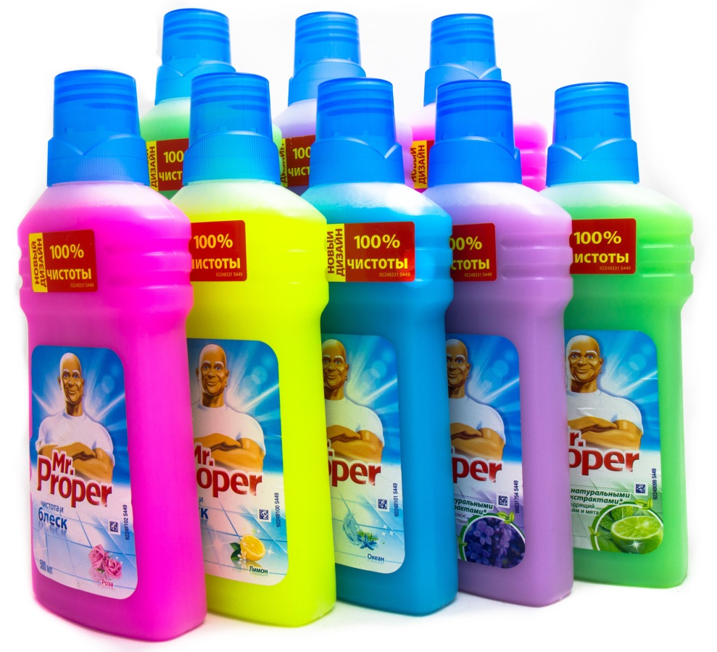
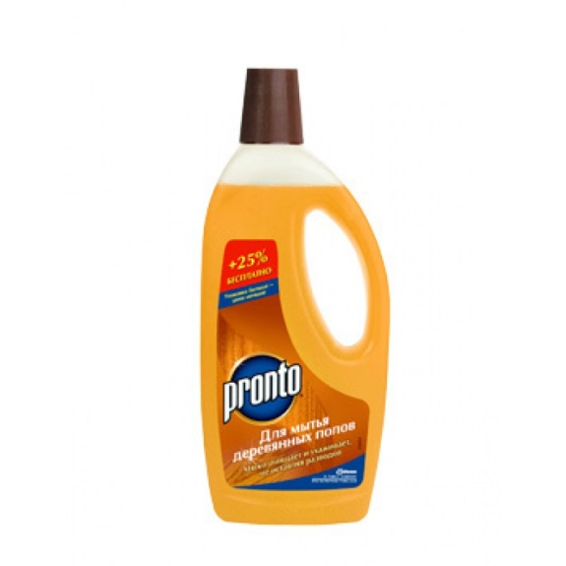
Спасибо за внимание!

